Slide 1
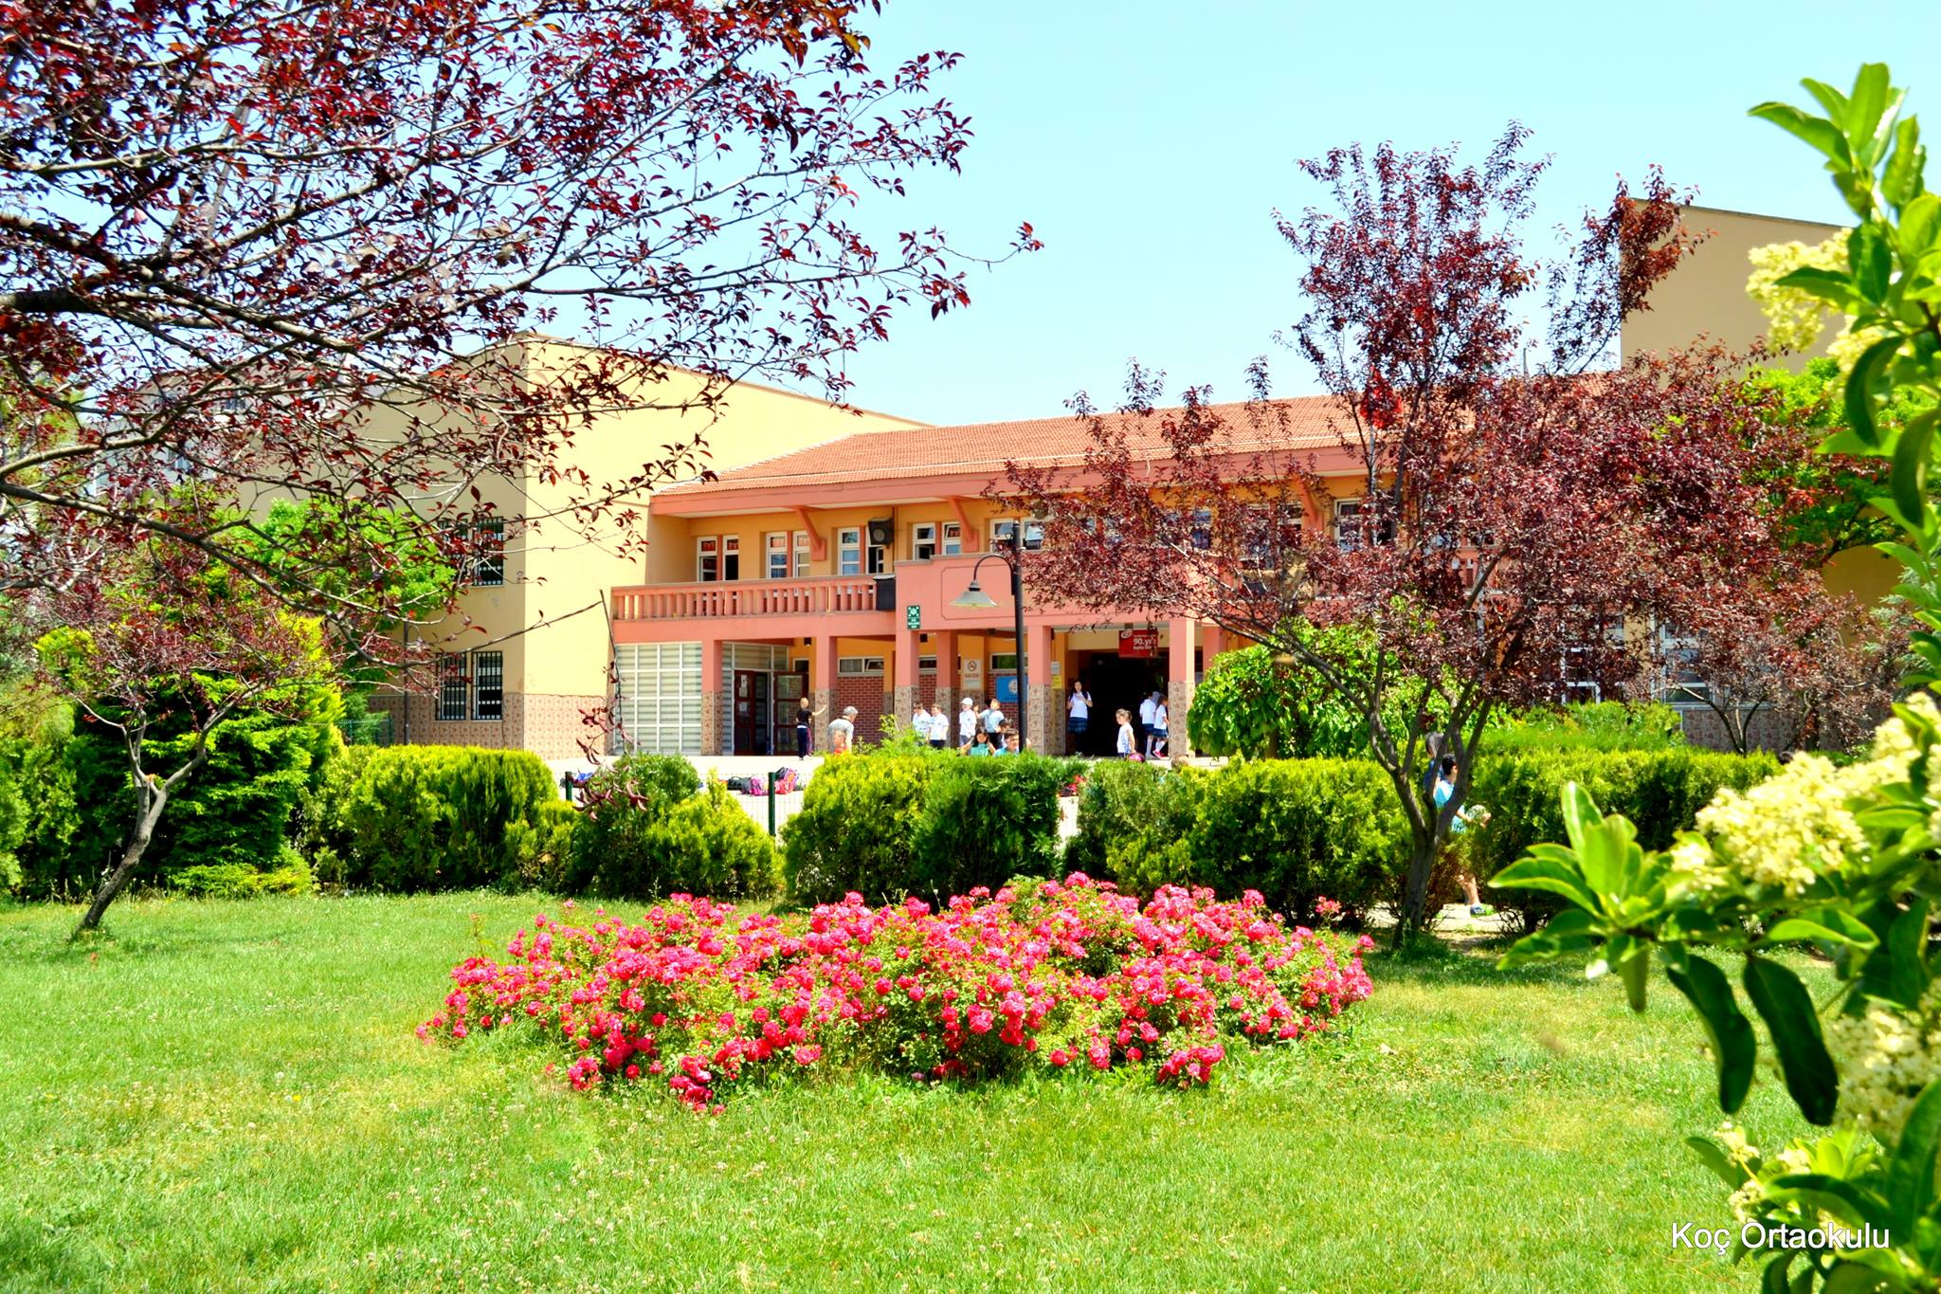
NİLÜFER KOÇ ORTAOKULU

Slide 2
AMBLEM
0 224 413 24 00

Slide 3
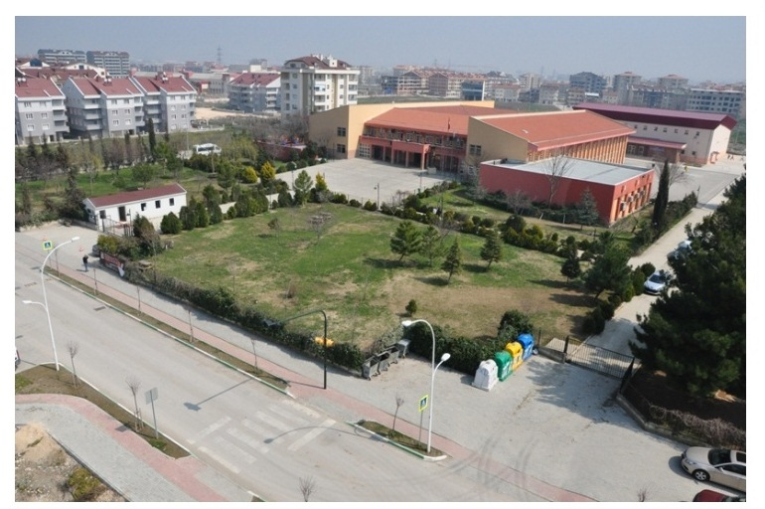
GENİŞ AÇI

Slide 4
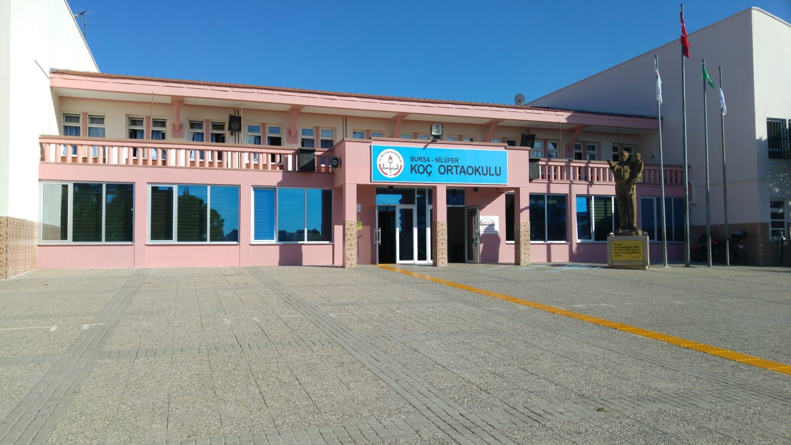
ÖN BAHÇE

Slide 5
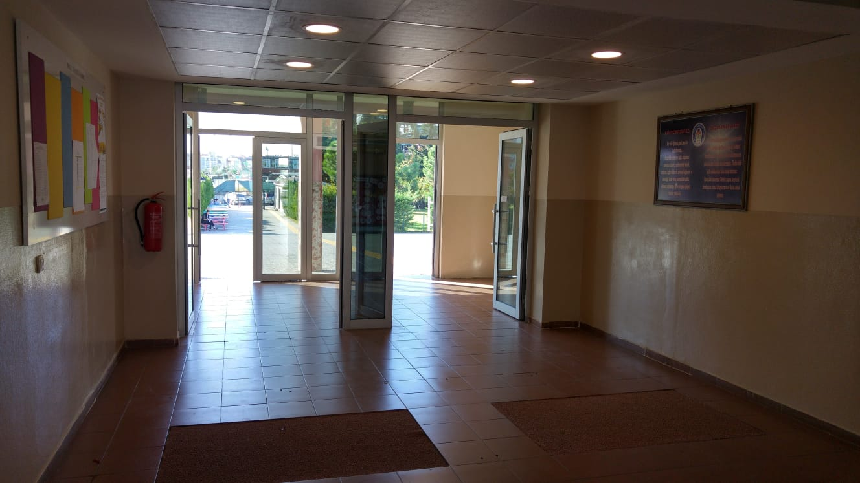
OKUL BİNASI ÖN GİRİŞ

Slide 6
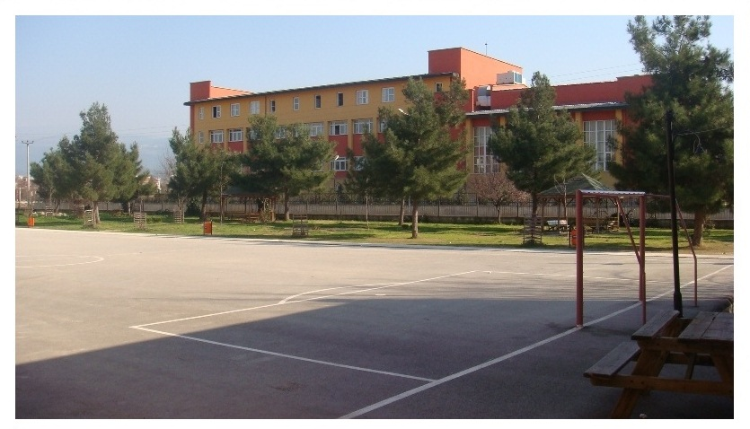
ARKA BAHÇE

Slide 7
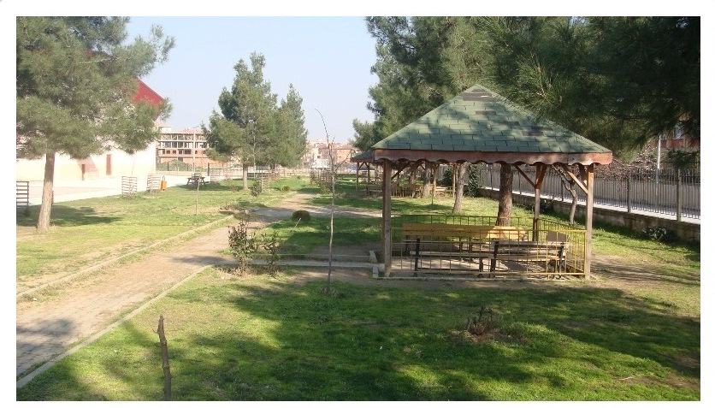
KAMELYALARIMIZ

Slide 8
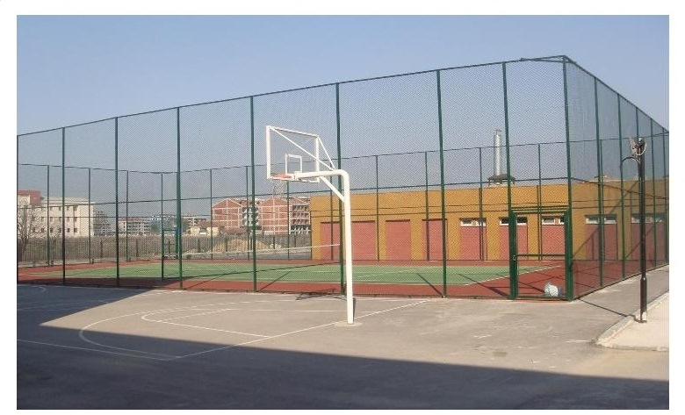
TENİS KORTUMUZ

Slide 9
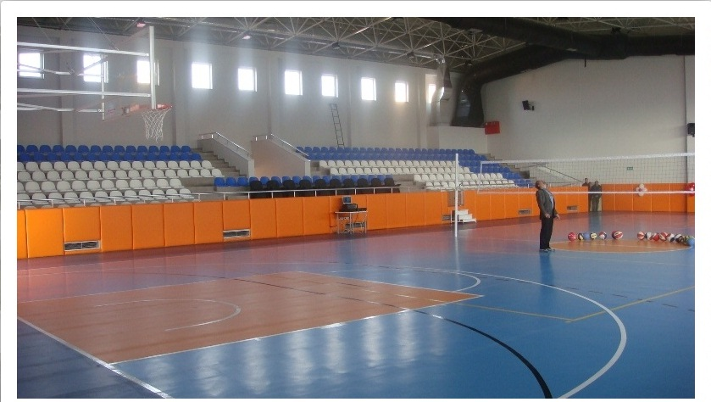
SPOR SALONUMUZ

Slide 10
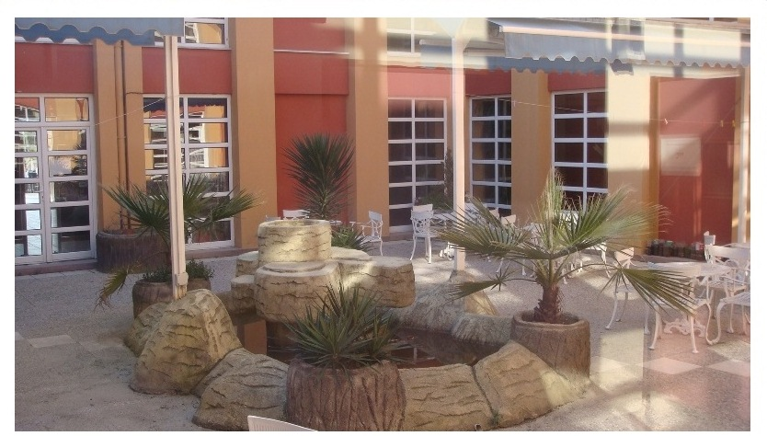
YAZ BAHÇESİ

Slide 11
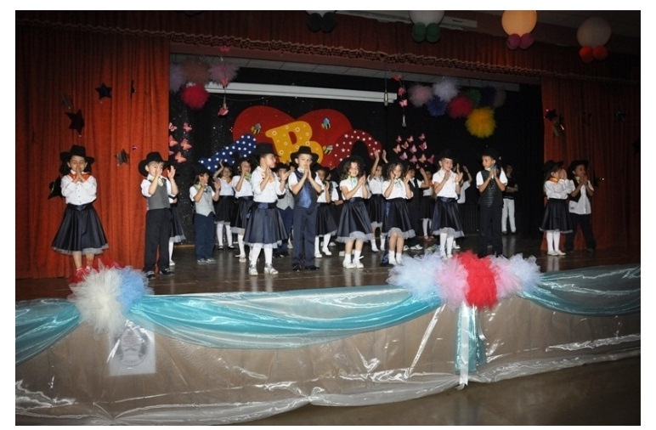
ÇOK AMAÇLI SALON

Slide 12
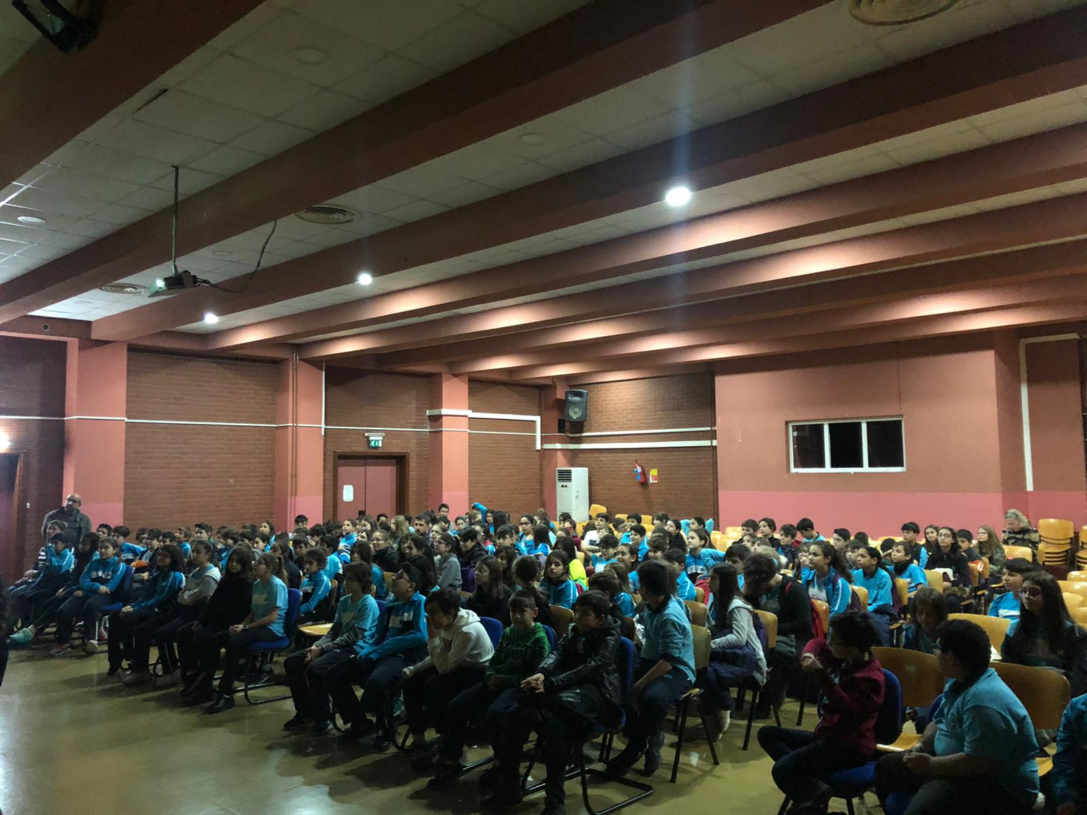
ÇOK AMAÇLI SALON

Slide 13
KANTİN

Slide 14
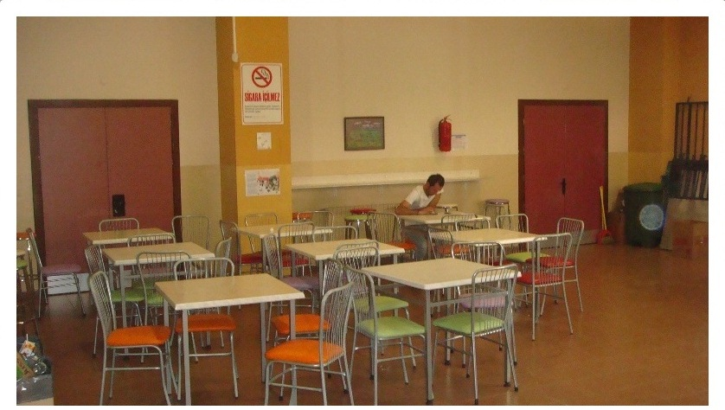
KANTİN

Slide 15
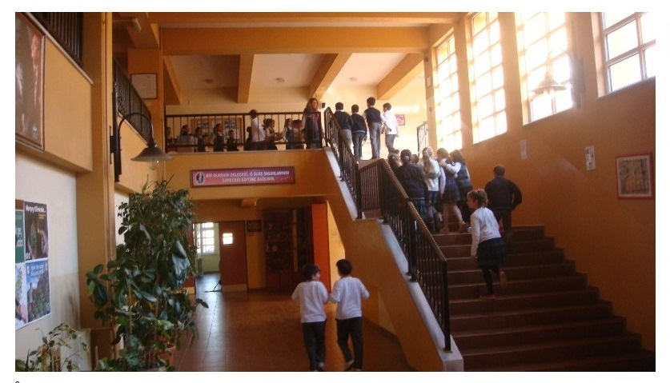
OKUL İÇİ

Slide 16
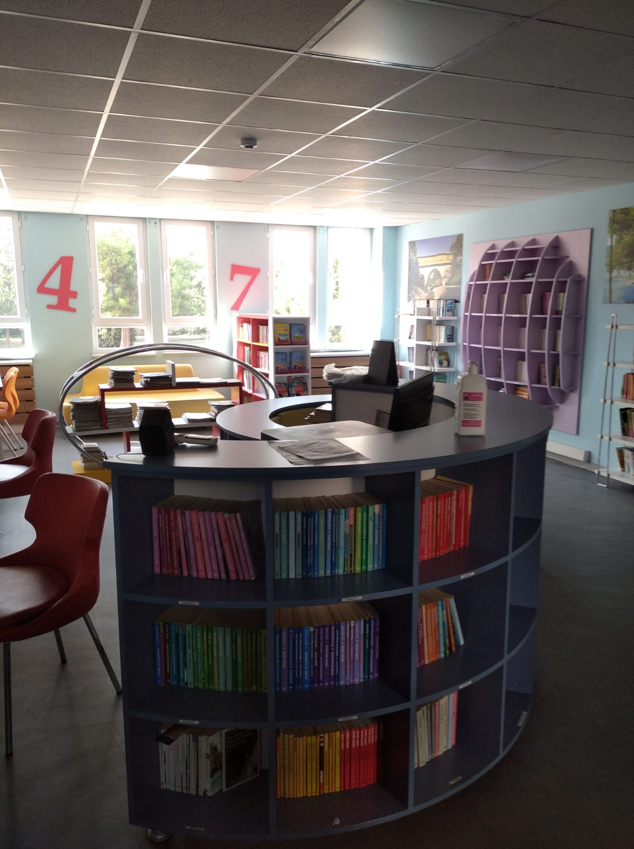
Z-KÜTÜPHANE

Slide 17
Z-KÜTÜPHANE
İnternete bağlanmak istediğinizde, bir araştırma yapmak için ve kitap okumak için okulumuz alt katında bulunan Z-KÜTÜPHANEmizi kullanabilirsiniz.

Slide 18
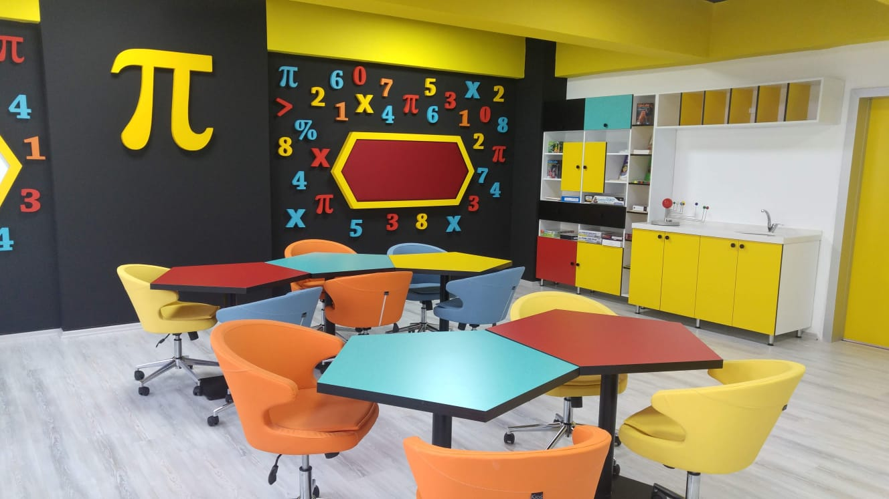
DESTEK EĞİTİM ODASI

Slide 19
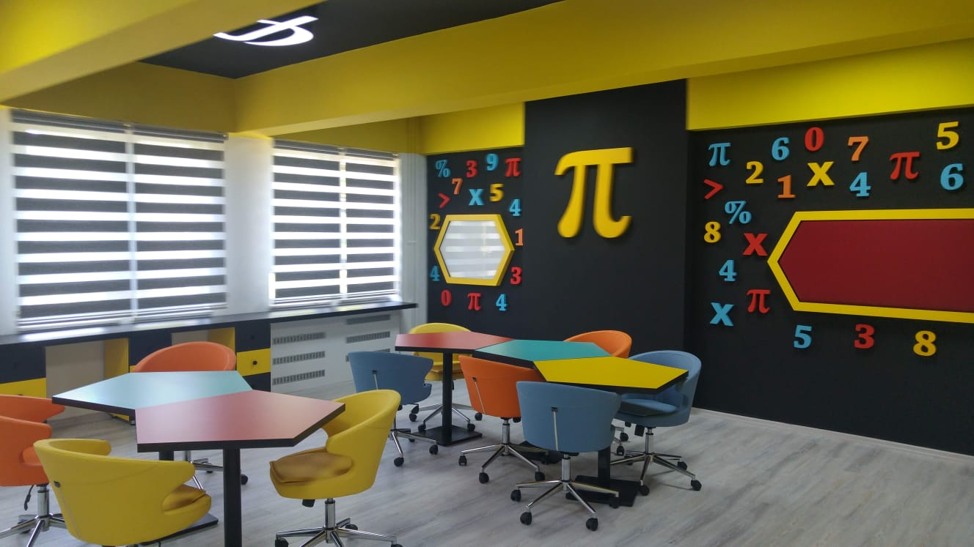
DESTEK EĞİTİM ODASI

Slide 20
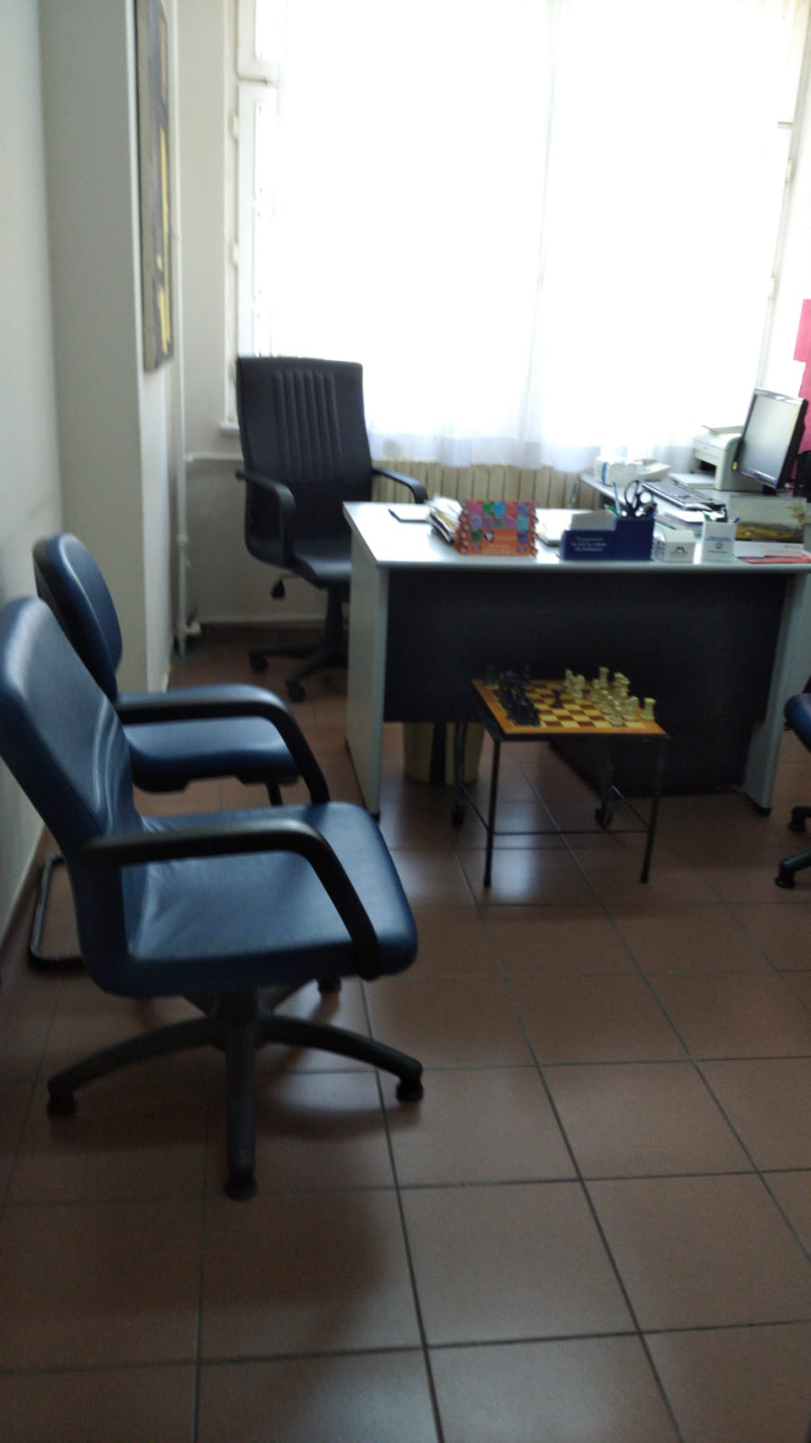
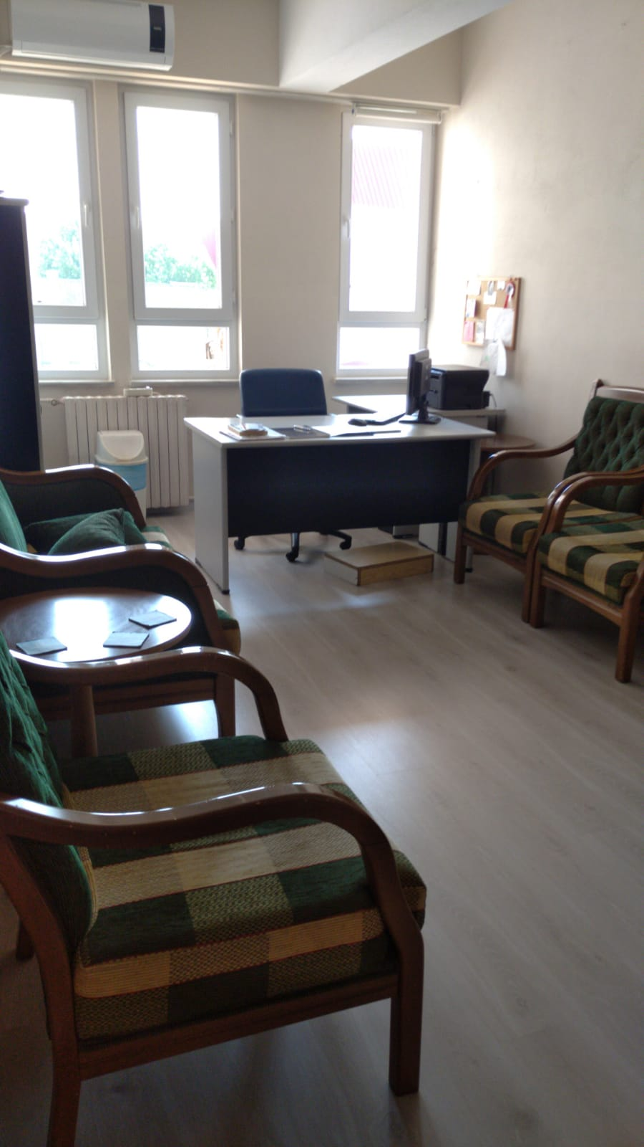
PSİKOLOJİK DANIŞMA ve REHBERLİK SERVİSİ

Slide 22
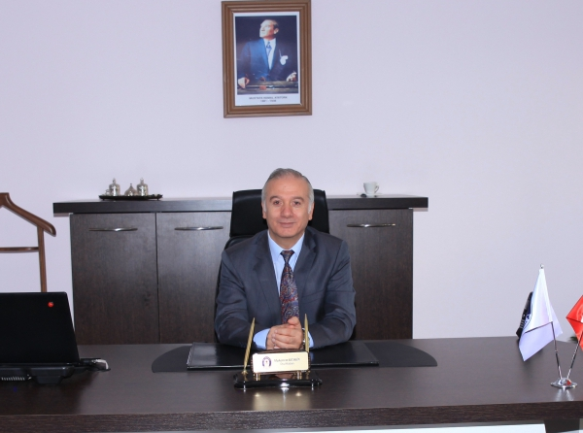
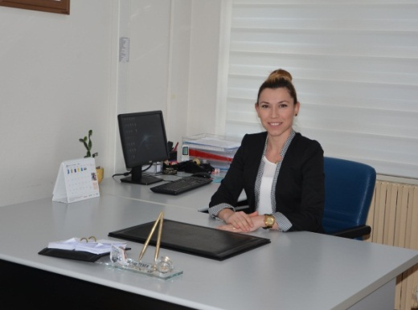
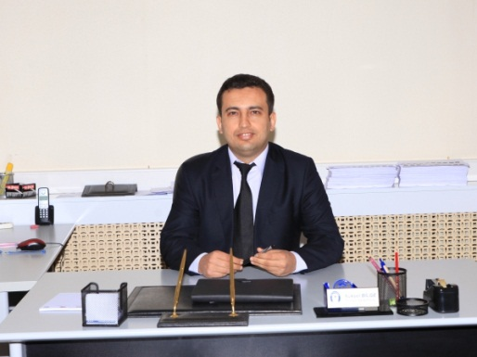
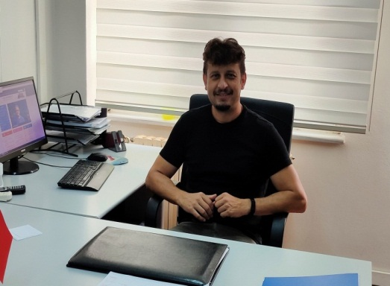
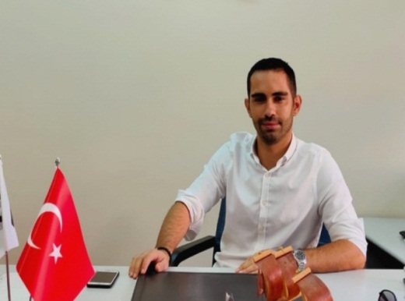
OKUL İDARESİ

Slide 23
Müdür Yardımcısı Oğuzhan KELEŞ
5. sınıflarla ilgilenen müdür yardımcımız Oğuzhan Keleş'tir.
Okul idaresi, okul binasına girişte sol koridorda sıralanmaktadır.

Slide 24
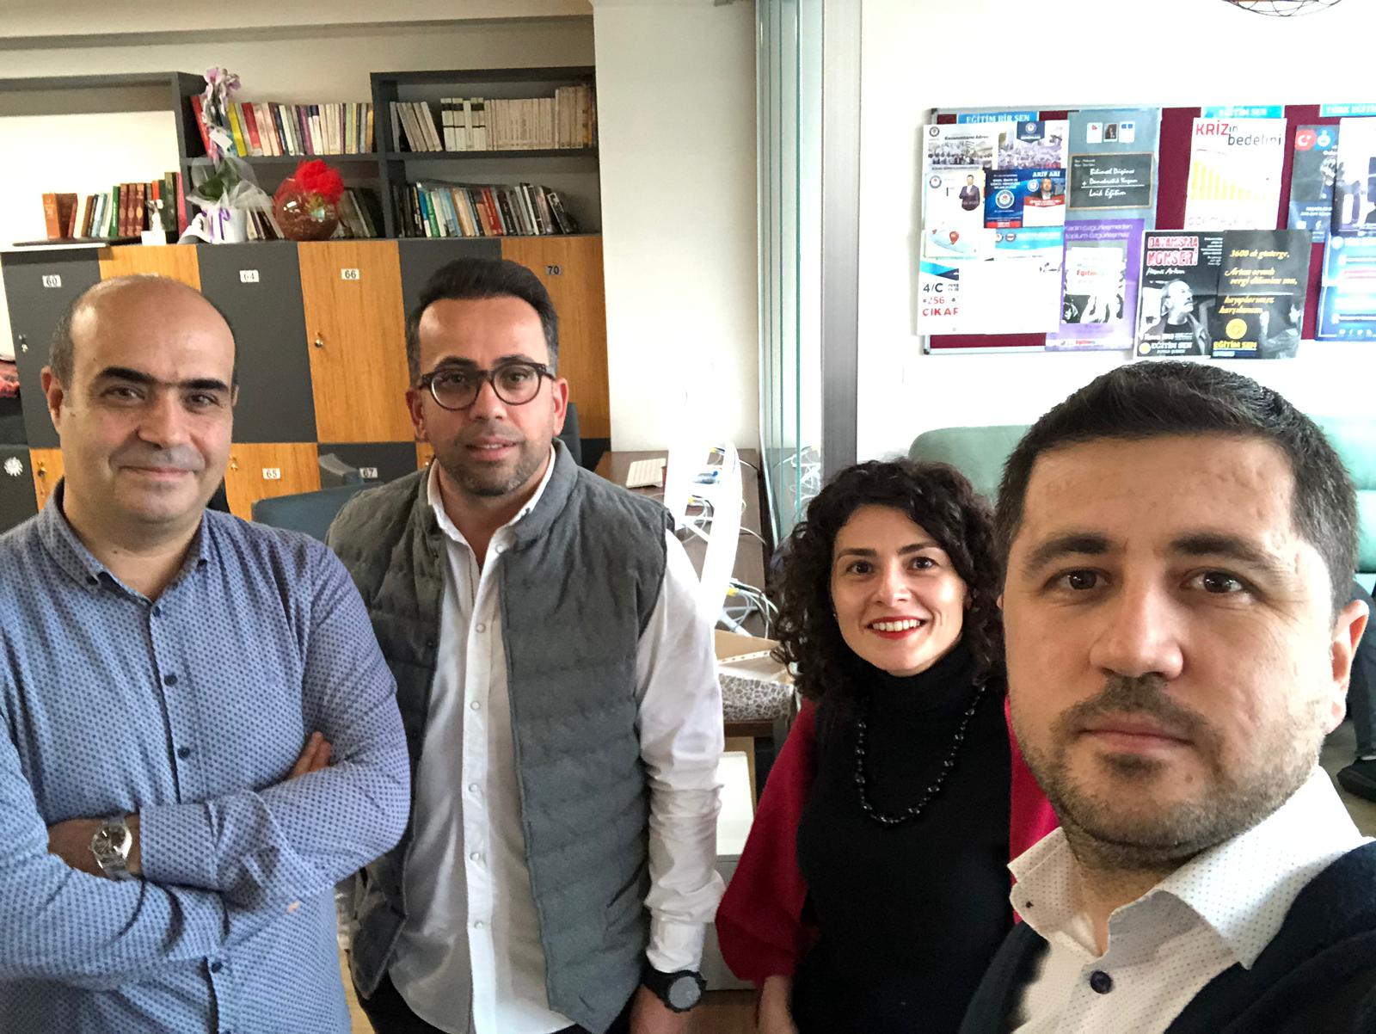
PSİKOLOJİK DANIŞMANLARIMIZ
Soldan Sağa
Özcan ASLAN
Hasan KESKİN
Selen ERDOĞAN
İsa GÜLŞEN

Slide 25
Okul Psikolojik Danışmanları
Okulumuzda dört psikolojik danışman bulunmaktadır.
Psikolojik Danışma ve Rehberlik Servisine; Sosyal, duygusal, kişisel, akademik ve ailevî problemlerinizde rahatlıkla başvurabilirsiniz. Gizlilik ve gönüllülük ilkesiyle hareket etmektedir.

Slide 26
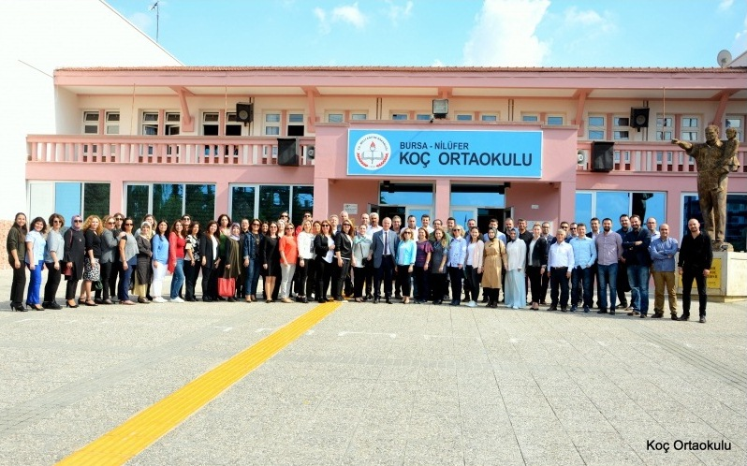
ÖĞRETMENLERİMİZ

Slide 27
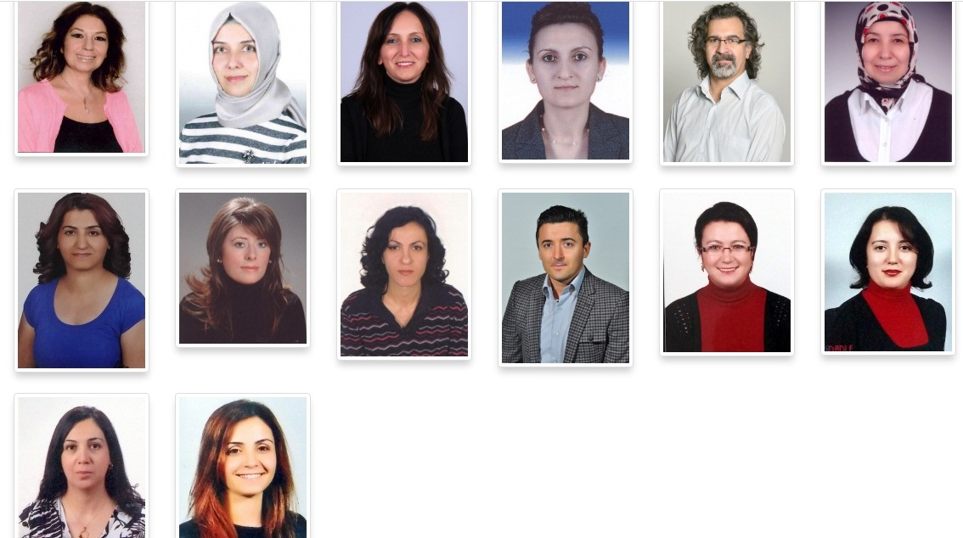
TÜRKÇE

Slide 28
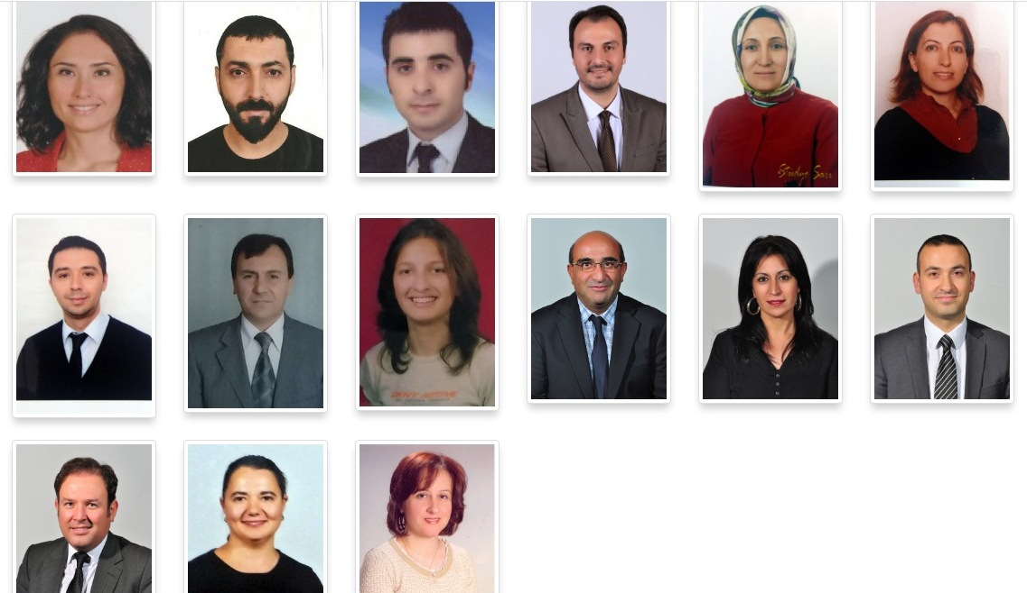
MATEMATİK

Slide 29
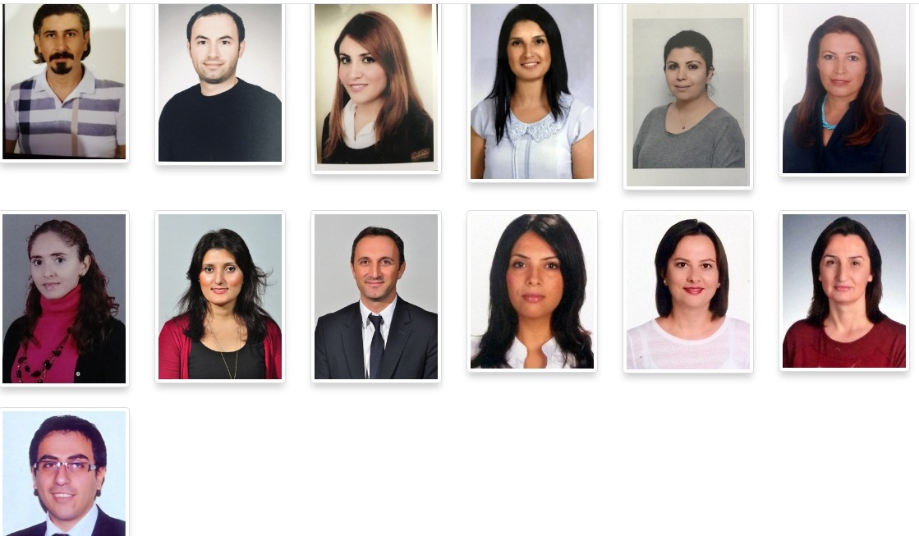
FEN BİLGİSİ

Slide 30
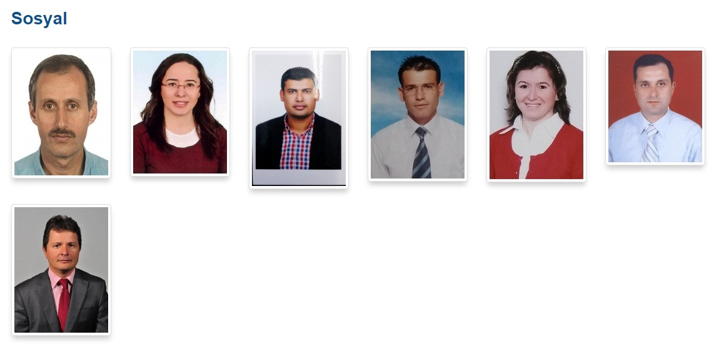

Slide 31
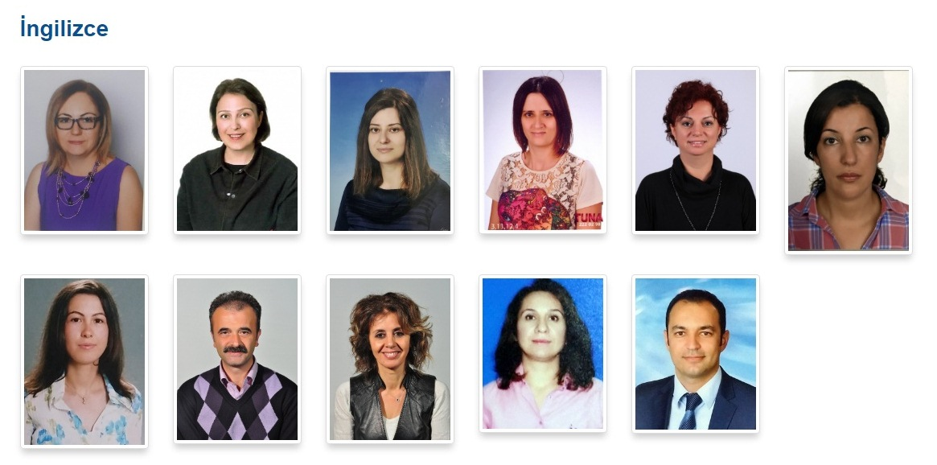

Slide 32
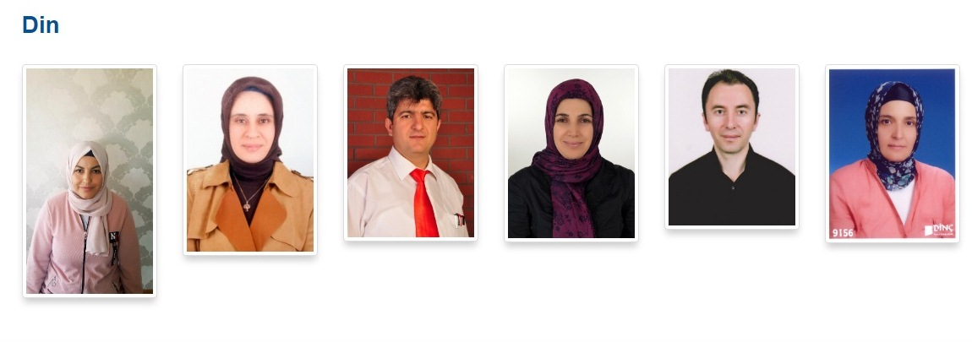

Slide 33
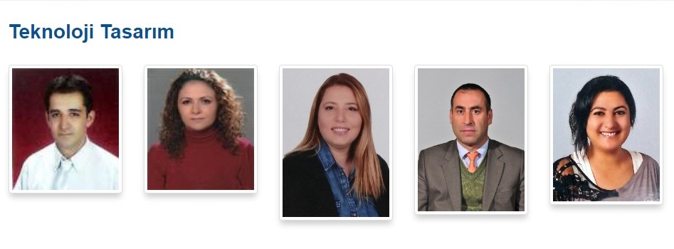

Slide 34
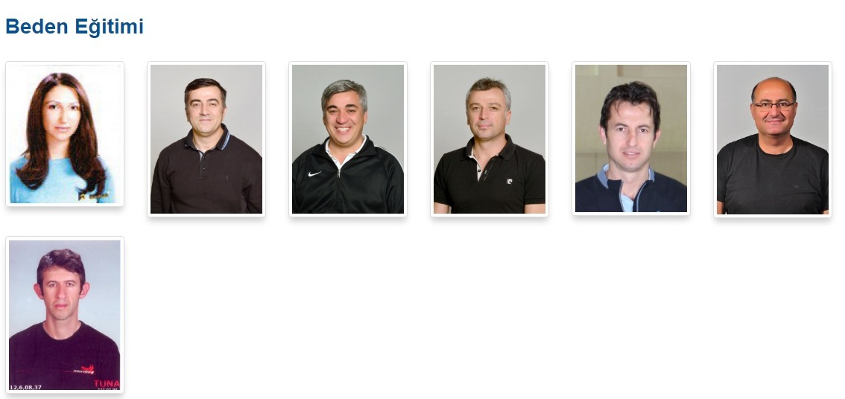

Slide 35
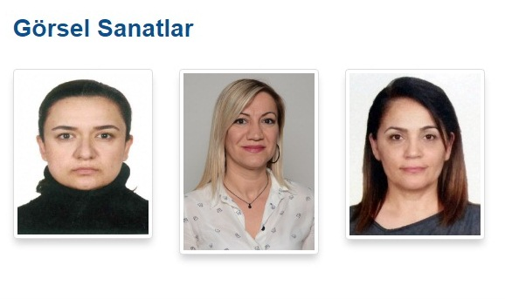

Slide 36
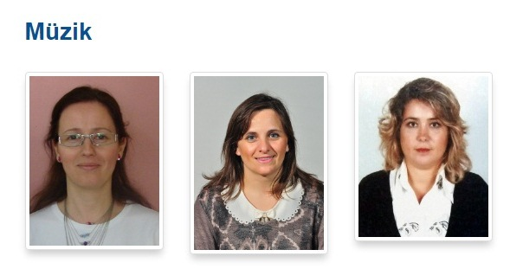

Slide 37
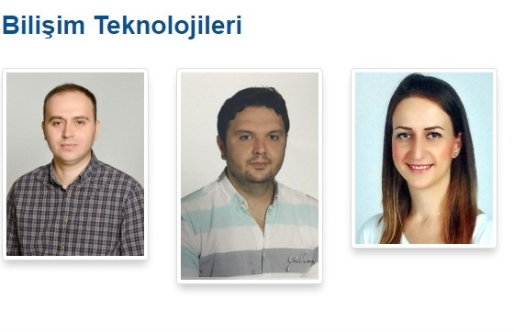

Slide 38
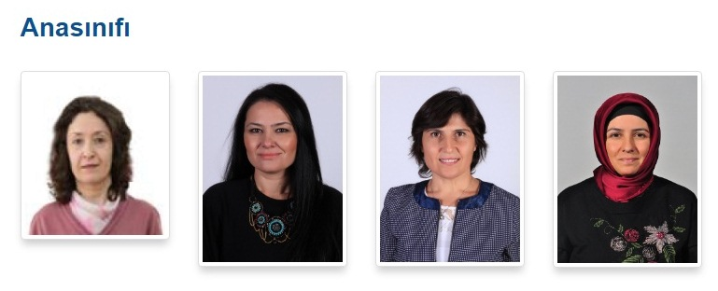

Slide 39
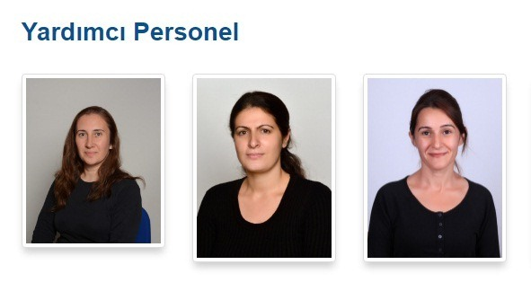
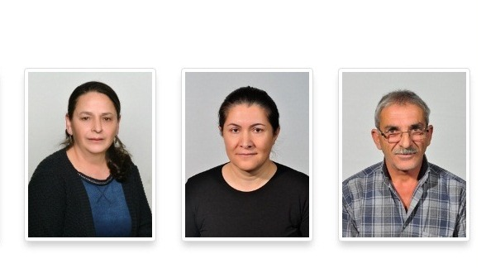

Slide 40
Öğretmenlerle iletişim ve soru sorma:
Öğretmenlerinizin sizlere daha faydalı olabilmeleri için soru ve problemlerinizi teneffüslerde ve öğretmeninizin size bildireceği boş saatlerde sormanız önemlidir.
Ayrıca anne ve babalarınızın öğretmenlerinizle görüşmelerini, okul idaresi tarafından belirlenen ‘’Veli görüşme saatlerinde’’ gerçekleştirmeleri süreci daha verimli kılacaktır.

Slide 41
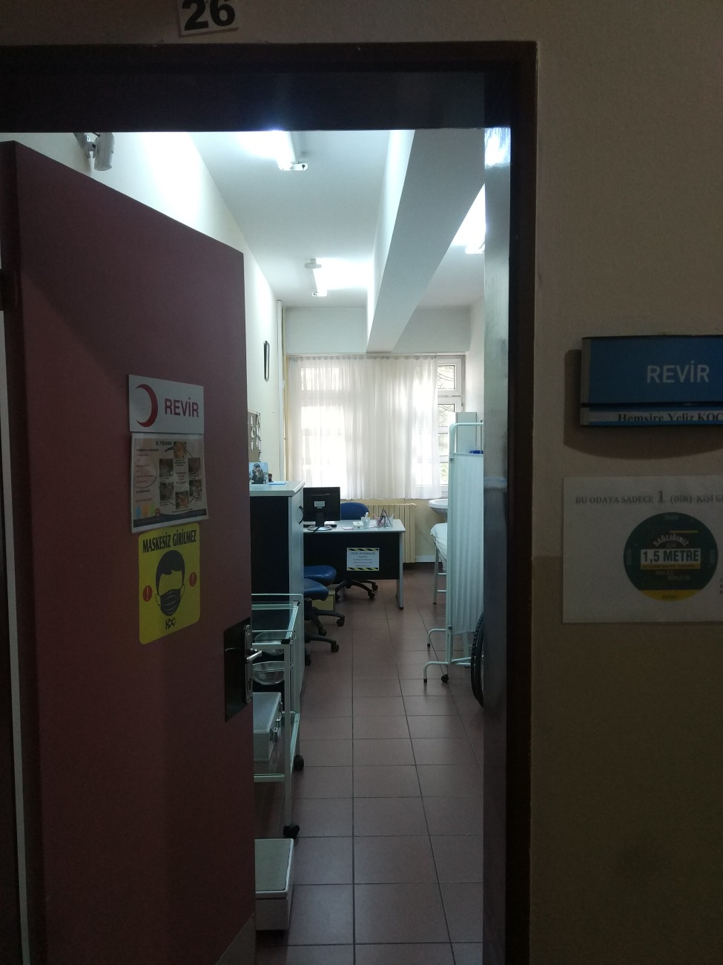
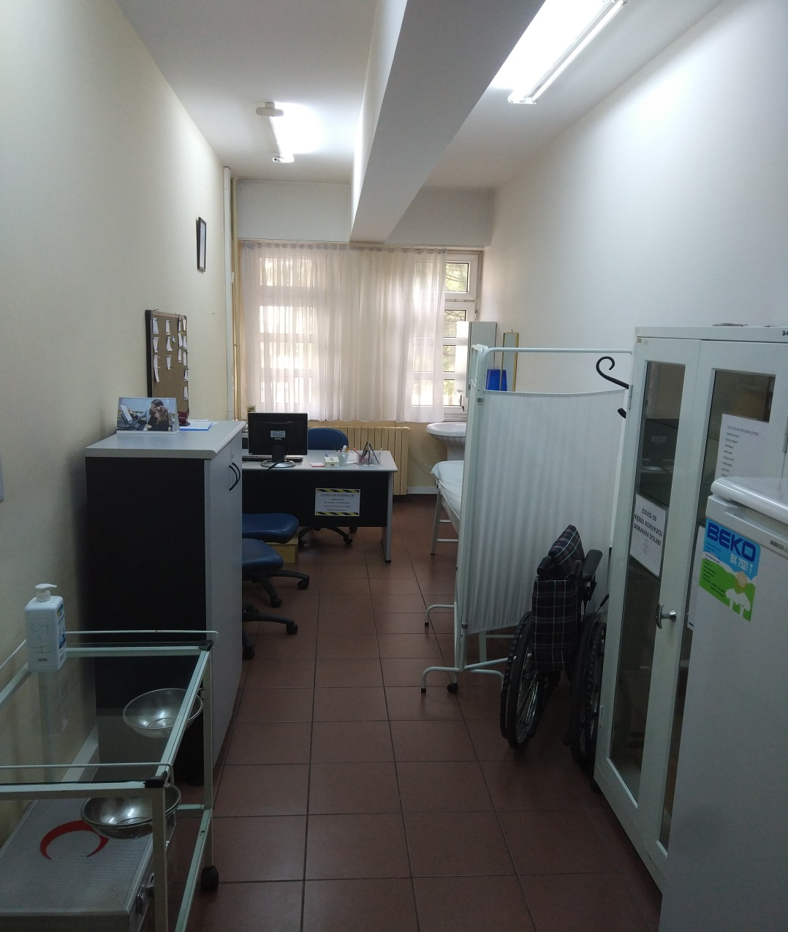
REVİR

Slide 42
YARDIMCI PERSONEL
Az önce saydığımız yardımcı personeller haricinde okulumuzda bir hemşire bulunmaktadır. Yaşayacağınız herhangi bir sağlık sorununda alt katta idare koridorunun ortasında bulunan revirimizden yararlanabilirsiniz.

Slide 43
Ayrıca z-kütüphaneden ve fotokopi işlerinden sorumlu bir yardımcı personelimiz daha vardır.
Ve bir de güvenlik görevlisi mevcuttur.

